Slide 1
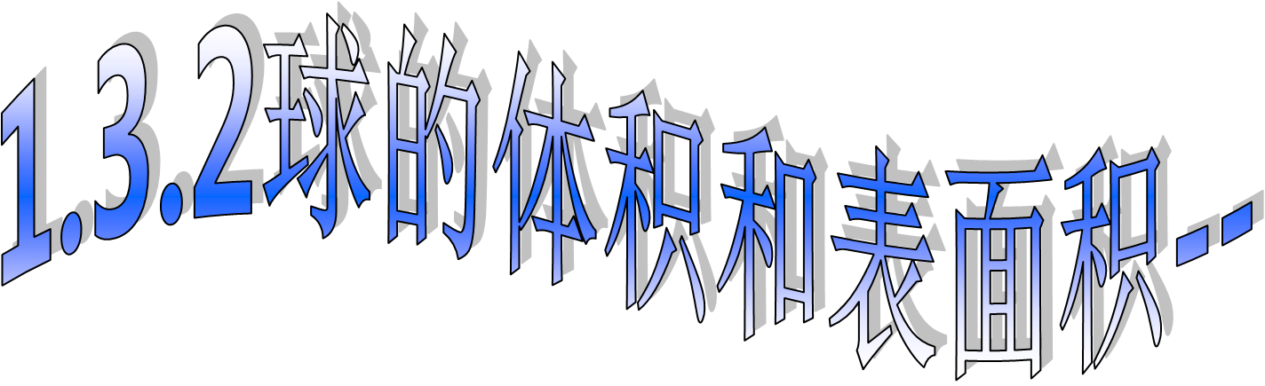


Slide 2
实验方法
h

Slide 3
实验方法
实验：排液法测小球的体积
小球的体积
等于
它排开液体的体积
H
h

Slide 4
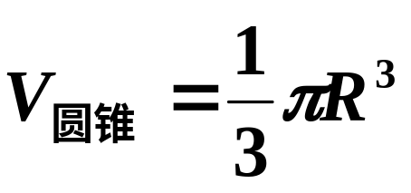
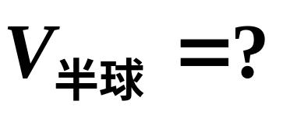
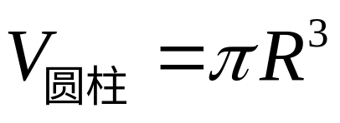
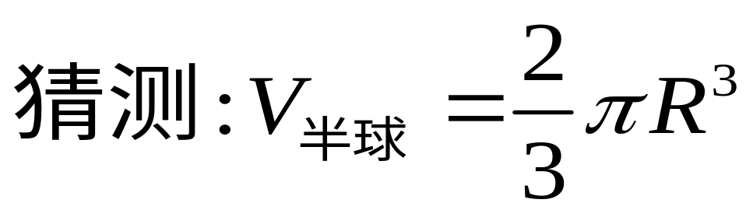
球的体积
高等于底面半径的旋转体体积对比
R
α

Slide 5
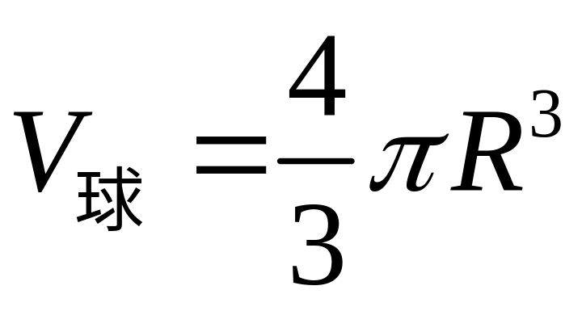

球的体积:
思维即时练：
1.将一个气球半径扩大1倍，它的体积扩大到原来的 倍。
8
2.若一个球的体积扩大到原来的2倍，则球的半径扩大
为原来的 倍。

Slide 6
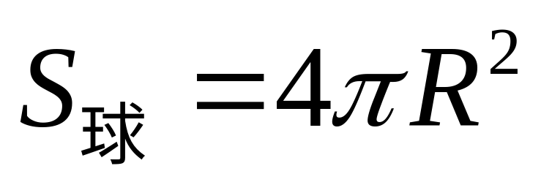
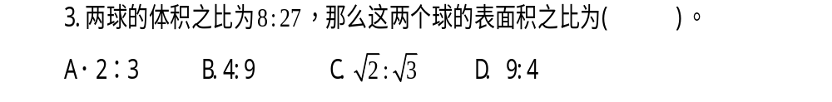
球的表面积:
思维即时练：
B
4.已知某球体的体积与表面积的数值相等，则此球
体的半径为 。
3

Slide 7




课堂练习
1.若球的表面积变为原来的2倍,则半径变为原来的___倍.
2.若球半径变为原来的2倍，则表面积变为原来的___倍.
3.若两球表面积之比为1:2，则其体积之比是______.
4.若两球体积之比是1:2，则其表面积之比是______.

Slide 8
球的体积与表面积:
球的体积
球的表面积
都是以R为自变量的函数

Slide 9

典例探究
例１、圆柱的底面直径与高都等于球的直径.求:
H
R
(1)球的体积与圆柱体积之比；
(2)球的表面积与圆柱的侧面积之比。
A'

Slide 10

思维变式：
已知正方体的棱长为a，求：正方体的内切球的表面积及体积。
a

Slide 11
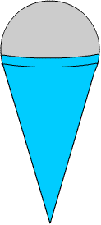
典例探究
例2：一个圆锥形的空杯子上面放着一个半球形的冰淇淋，如果冰淇淋融化了，会溢出杯子吗？
分析：分别计算它们的体积进行比较。
4cm
12cm

Slide 12
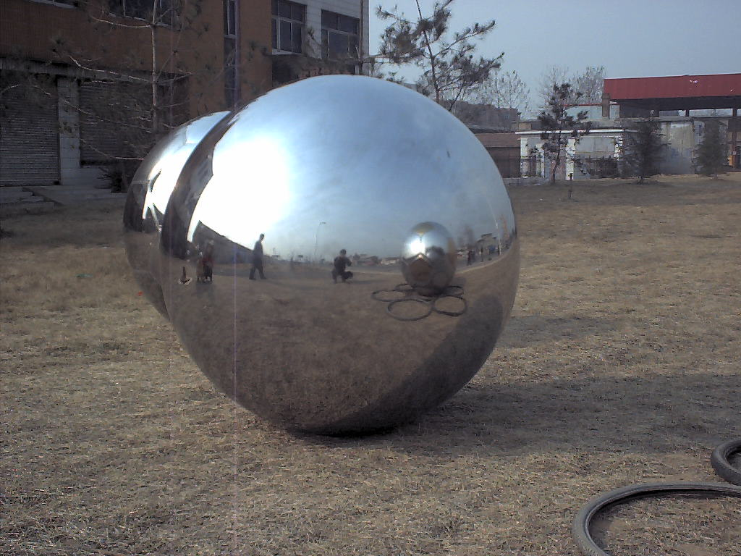
例3 某街心花园有许多钢球（钢的密度是7.9g/cm³），每个钢球重145kg，并且外径等于50cm，试根据以上数据，判断钢球是实心的还是空心的．如果是实心的，请你计算出它的内径（π取3.14，结果精确到1cm）．

Slide 13
典例探究
例4.如图，正方体ABCD-A₁B₁C₁D₁的棱长为a,它的各个顶点都在球O的球面上，问球O的表面积。
分析：正方体内接于球，则由球和正方体都是中心对称图形可知，它们中心重合，则正方体对角线与球的直径相等。
D
C
A
B
O
D₁
C₁
A₁
B₁
正方体的外接球
D
C
A
B
求：正方体的内切球的表面积及体积。
O
D₁
C₁
A₁
B₁

Slide 14
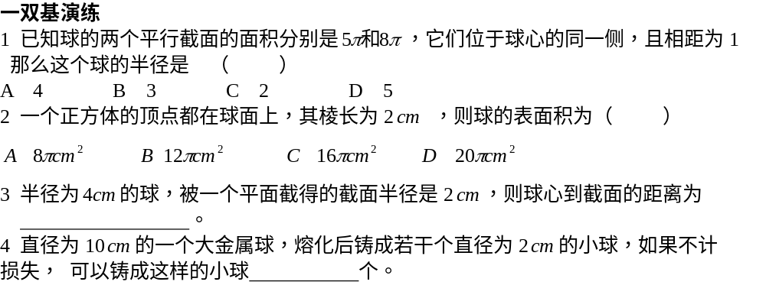

Slide 15
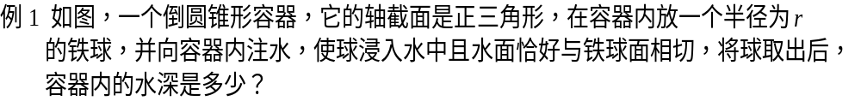
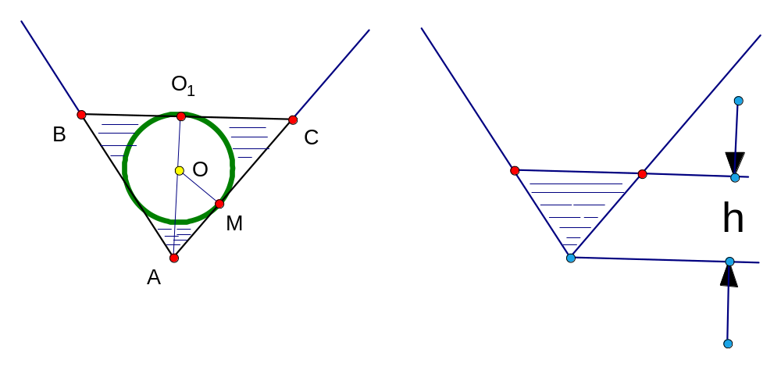

Slide 16
补充：体积与面积公式的推导

Slide 17
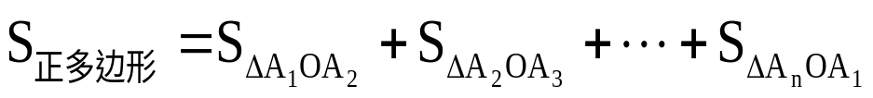
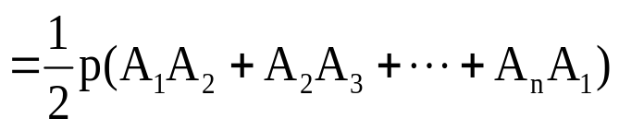
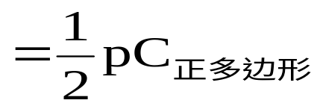
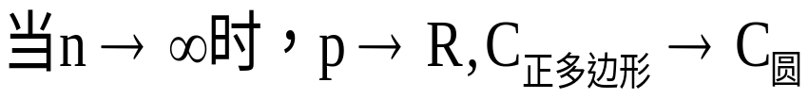
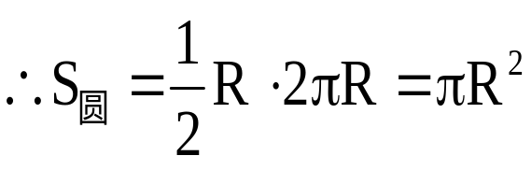
回顾圆面积公式的推导
n=6
O
假设将圆n等分，则
A₁
A₂
n=12
O
p
A_{n}
A₁
A₂
A₃

Slide 18
割 圆 术
早在公元三世纪，我国数学家刘徽为推导圆的面积公式而发明了“倍边法割圆术”。他用加倍的方式不断增加圆内接正多边形的边数，使其面积与圆的面积之差更小，即所谓“割之弥细，所失弥小”。这样重复下去，就达到了“割之又割，以至于不可再割，则与圆合体而无所失矣”。这是世界上最早的
“极限”思想。

Slide 19
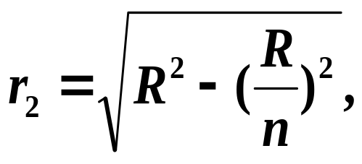
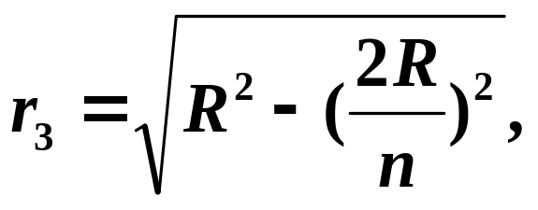
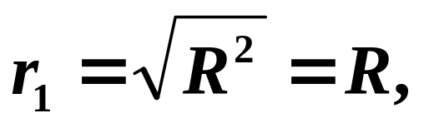
球的体积
已知球的半径为R,用R表示球的体积.
A
A
C₂
O
B₂
O

Slide 20
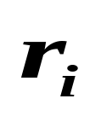
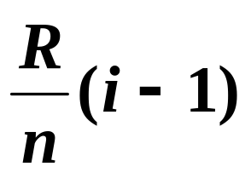
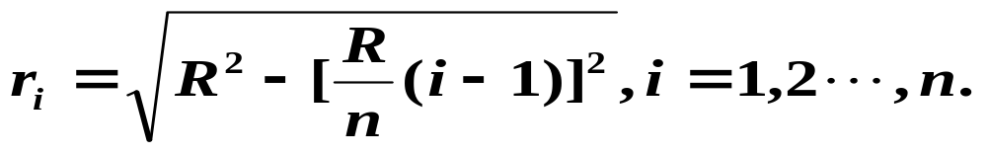
球的体积
A
O
R
O

Slide 21
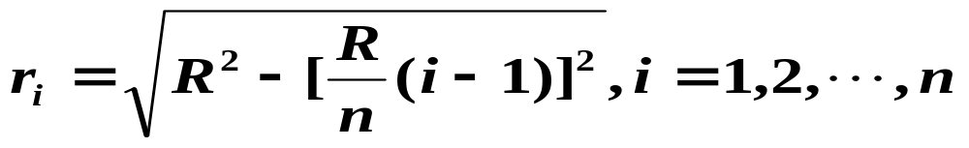
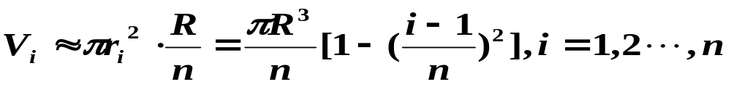
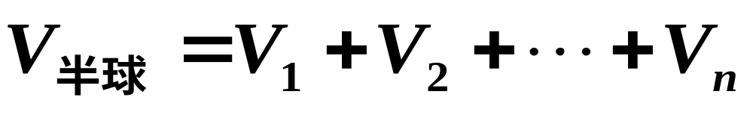
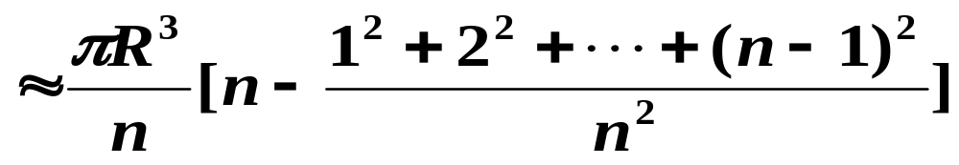
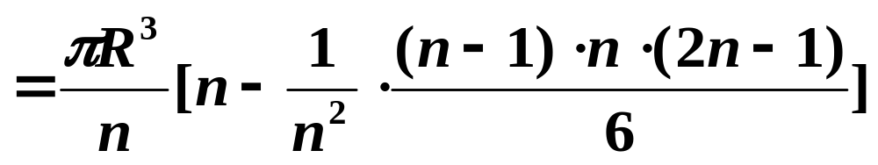
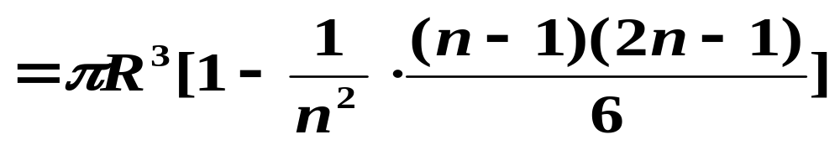
球的体积

Slide 22
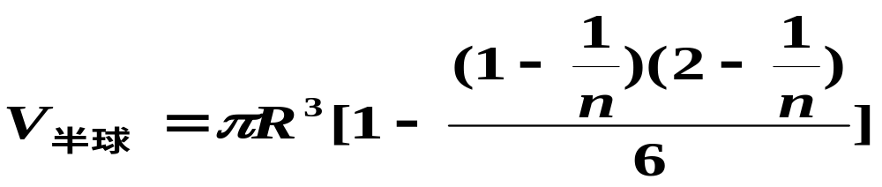
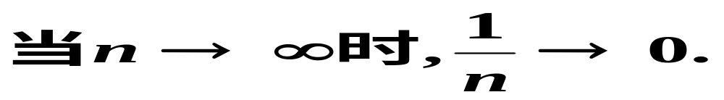
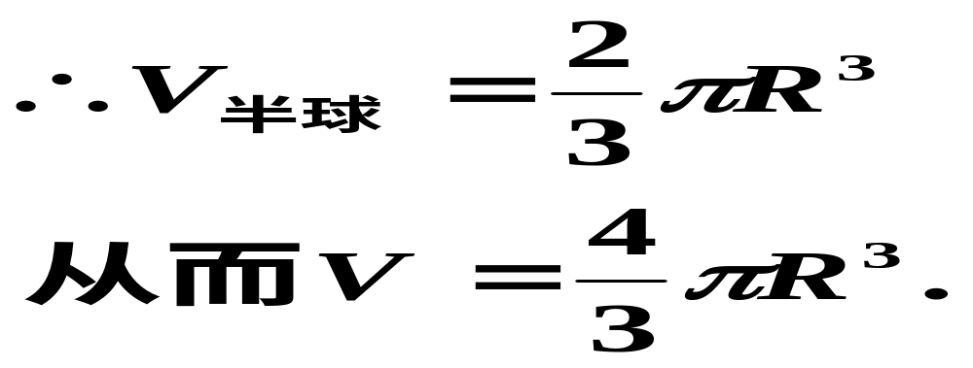
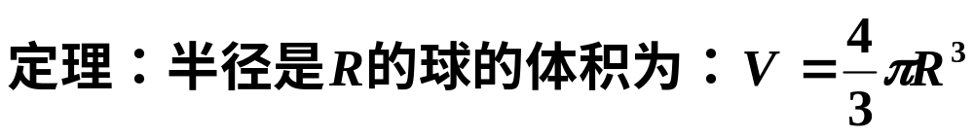
球的体积

Slide 23
球的表面积
球面不能展开成平面图形，所以
求球的表面积无法用展开图求出，
如何求球的表面积公式呢?
回忆球的体积公式的推导方法, 得到启发，可以借助极限思想方法来推导球的表面积公式。

Slide 24
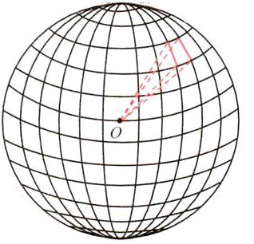


球的表面积

Slide 25

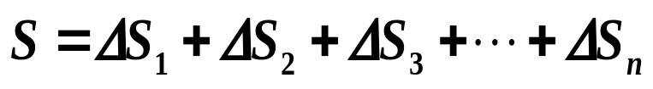

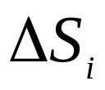


球的表面积
球面被分割成n个网格，表面积分别为：
第一步：分割
则球的表面积：
O
则球的体积为：
O

Slide 26
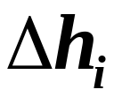
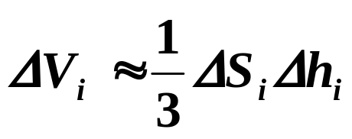

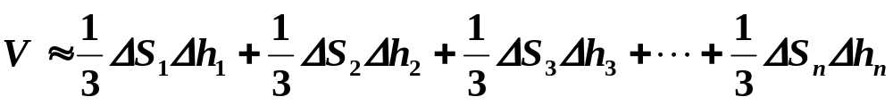
球的表面积
第二步：求近似和
O
O
由第一步得：

Slide 27
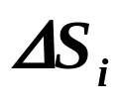

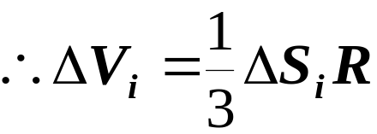
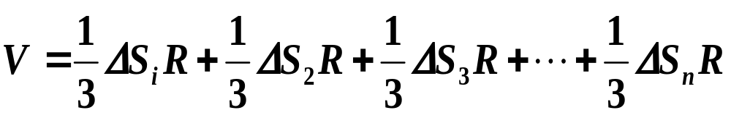
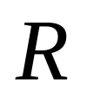
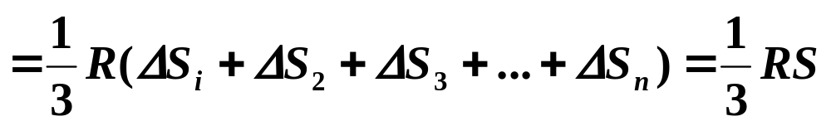
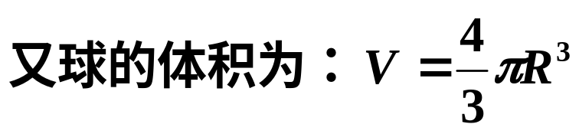
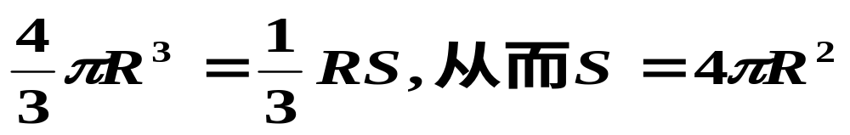
球的表面积
第三步：化为准确和
如果网格分的越细,则: “小锥体”就越接近小棱锥
O

